Slide 1

ZEESLAG
HOME
LOGIN OF MAAK EEN ACCOUNT
NU SPELEN !

Slide 2
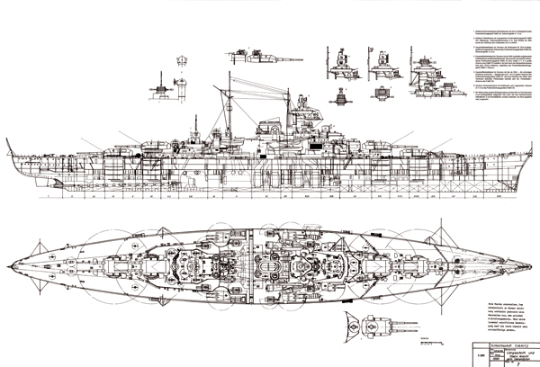
ZEESLAG
HOME
LOGIN OF MAAK EEN ACCOUNT
REGISTREREN
Gebruikersnaam
Email
Wachtwoord
Wachtwoord (herhalen)
Maak account

Slide 3
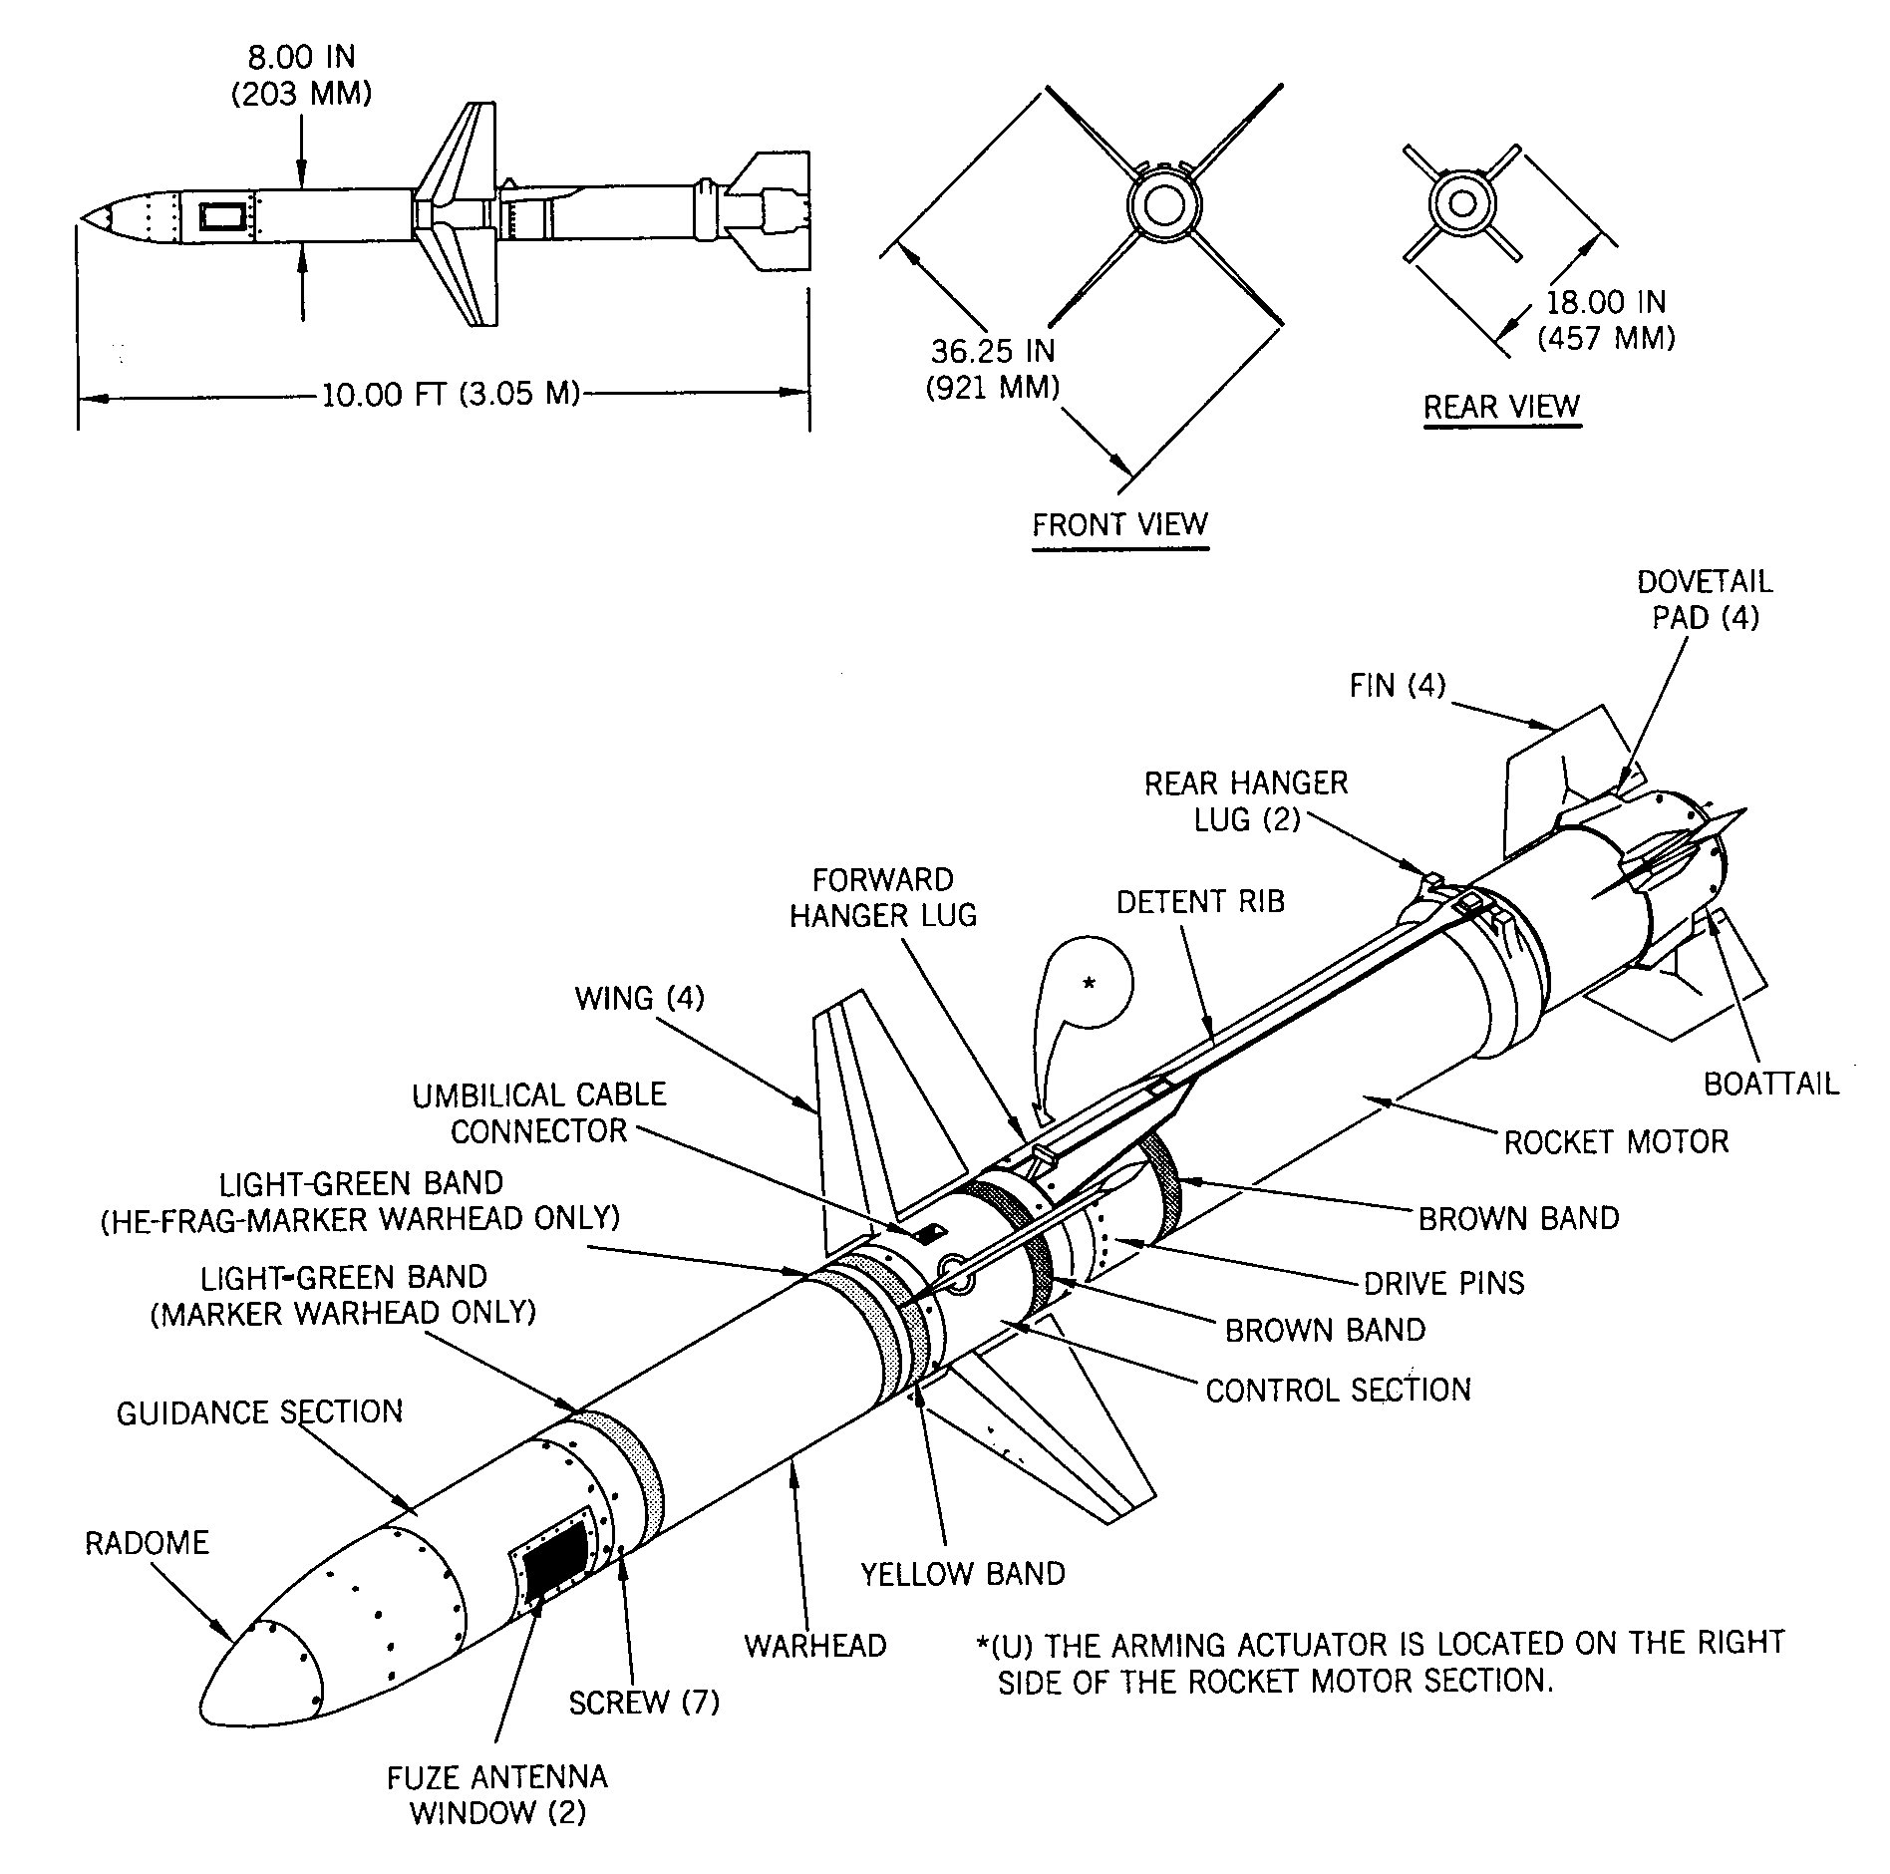
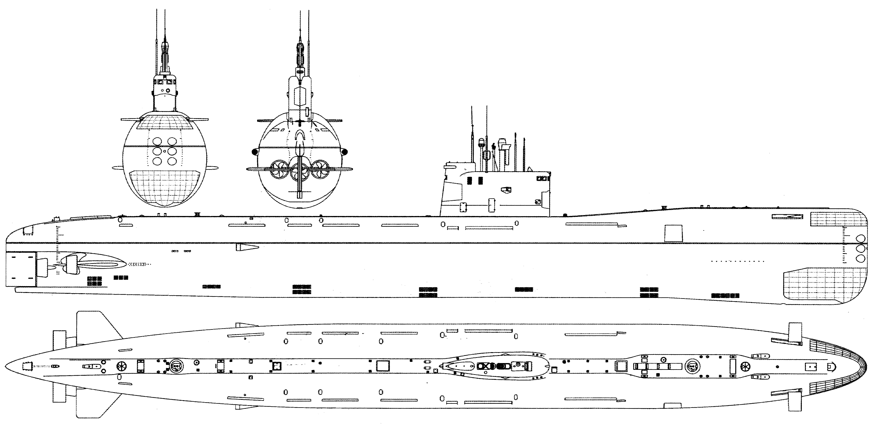
ZEESLAG
HOME
LOGIN OF MAAK EEN ACCOUNT
INLOGGEN
Gebruikersnaam
Wachtwoord
Maak account

